Slide 1





Slide 2
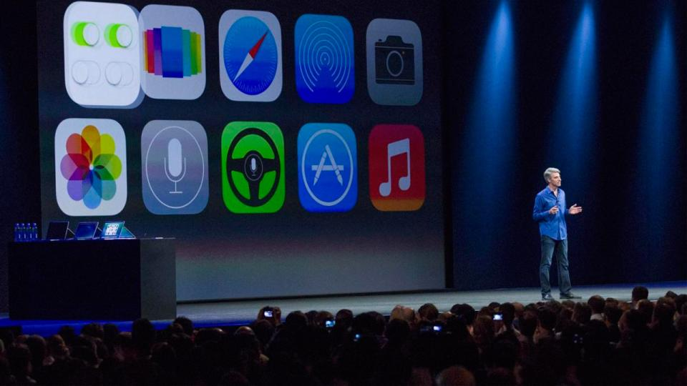
ПРЕЗЕНТАЦИЯ -
публичный способ представления информации, наглядный и эффектный

Slide 3

КОМПЬЮТЕРНАЯ ПРЕЗЕНТАЦИЯ -
файл или группа файлов, иллюстрирующие выступление,
либо самостоятельно представляющие зрителю
продукт, услугу, учебный материал и т.д.
Компьютерная презентация - мультимедийный продукт, представляющий собой последовательность выдержанных в одном графическом стиле слайдов, содержащих текст, рисунки, фотографии, анимацию, видео и звуковой ряд.

Slide 4

ЭВОЛЮЦИЯ ПРЕЗЕНТАЦИЙ

Slide 5
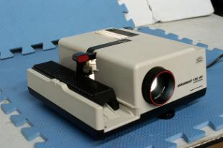
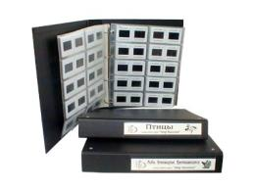
ЭВОЛЮЦИЯ ПРЕЗЕНТАЦИЙ
Диапроекторы
с наборами слайдов
Слайды
продавались
в магазинах
учебных пособий

Slide 6
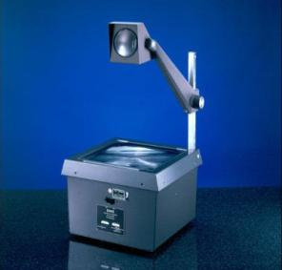

ЭВОЛЮЦИЯ ПРЕЗЕНТАЦИЙ
Кодоскопы
Слайды можно
было рисовать самостоятельно.
Вручную или
на компьютере.

Slide 7
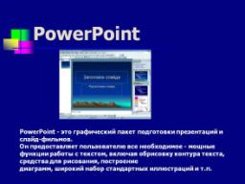

ЭВОЛЮЦИЯ ПРЕЗЕНТАЦИЙ
MS Power Point
+ мультимедиа проектор
Слайды можно
создавать
на компьютере

Slide 8





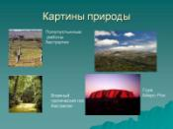
ЭВОЛЮЦИЯ ПРЕЗЕНТАЦИЙ
Исторически сложилось,
что при упоминании слов
«компьютерная презентация»
мы сразу подразумеваем
последовательность слайдов

Slide 9
ЭВОЛЮЦИЯ ПРЕЗЕНТАЦИЙ
Однако
презентация –
это не обязательно слайды!

Slide 10


ЭВОЛЮЦИЯ ПРЕЗЕНТАЦИЙ
Рисованные
презентации
создаются по сценарию
на едином бесконечном холсте

Slide 11

ЭВОЛЮЦИЯ ПРЕЗЕНТАЦИЙ
Мультимедийные интерактивные
презентации
в Adobe Director
Электронные учебники, мультимедийные альбомы,
программы для интерактивной доски и т.д.

Slide 12
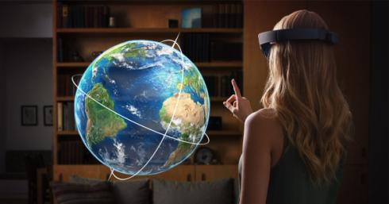
ЭВОЛЮЦИЯ ПРЕЗЕНТАЦИЙ
Презентации
с применением
технологий
виртуальной
реальности
Виртуальные экскурсии,
учебные пособия, презентационные продукты

Slide 13
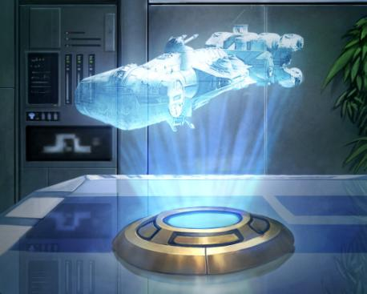
ЭВОЛЮЦИЯ ПРЕЗЕНТАЦИЙ
Презентации
с применением
технологий
голографии

Slide 14






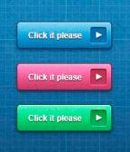


ЭЛЕМЕНТЫ ПРЕЗЕНТАЦИИ
текст
графика
звук
видео
анимация
управление
гиперссылки
скрипты

Slide 15






ИНСТРУМЕНТЫ ДЛЯ СОЗДАНИЯ
Ms Power Point
Open Office Impress
Adobe Director
Videoscribe
Kolor Panotour Pro
Formula Graphics

Slide 16




ВСПОМОГАТЕЛЬНЫЕ ИНСТРУМЕНТЫ
Adobe Photoshop
Adobe Premiere
Adobe Illustrator
Adobe Audition

Slide 17

красивая,
эффектная
мультимедийная
презентация -
это совсем не то,
что делается
в последний момент
на шаблоне
из Power Point!

Slide 18
продвинутая
презентация
помогает
преодолевать
препятствия, побеждать
преуспейте в
подготовке
презентаций и
побеждайте!

